Slide 1
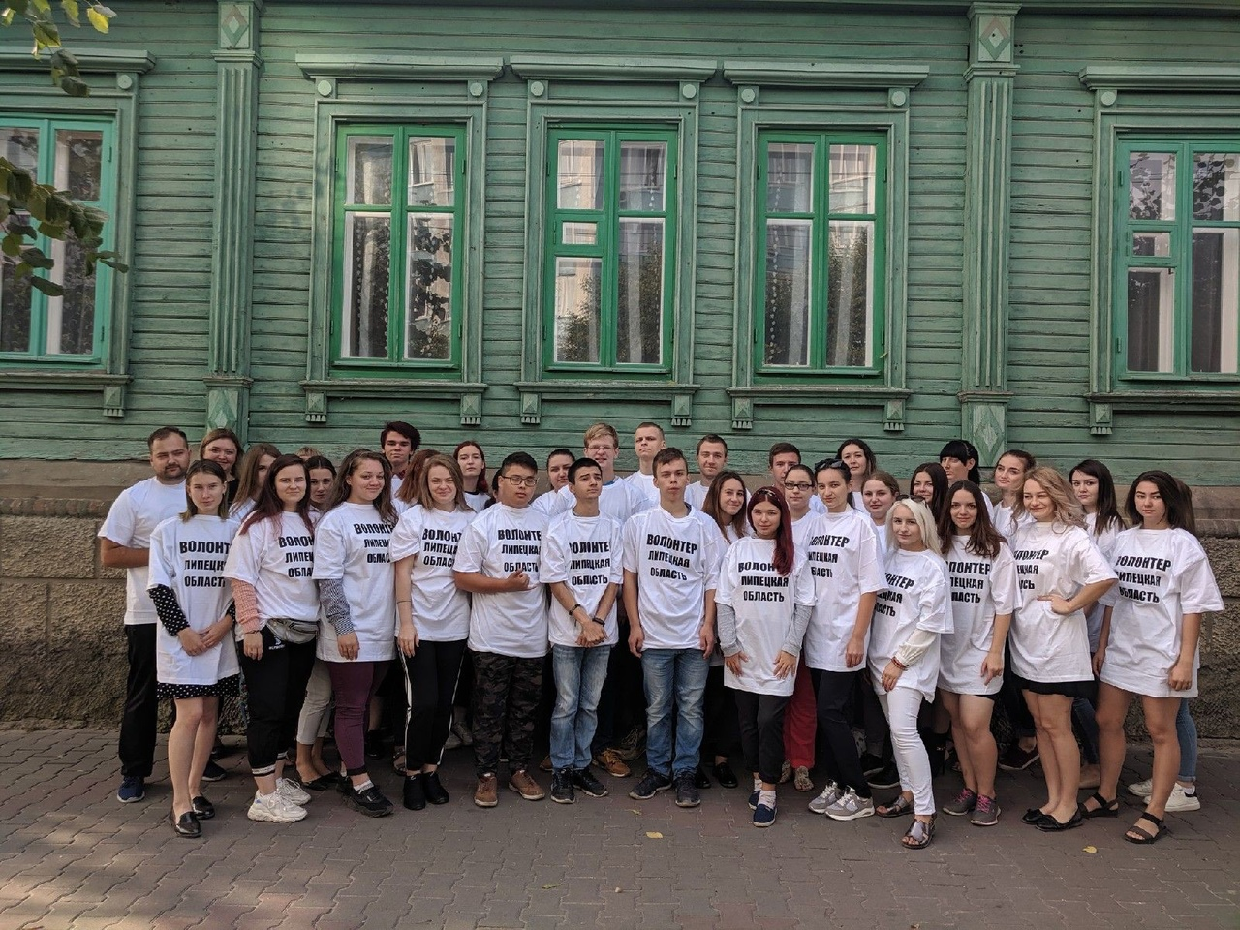
ИСТОРИЯ ДЕЯТЕЛЬНОСТИ ДОБРОВОЛЬЧЕСКОГО ОТРЯДА
Волонтерский отряд начал свою активную деятельность с 2013 года.

Slide 2
РЕГИОНАЛЬНЫЙ ПРОЕКТ «ИНКЛЮЗИВНОЕ ОБРАЗОВАНИЕ ДЛЯ ДЕТЕЙ С ОГРАНИЧЕННЫМИ ВОЗМОЖНОСТЯМИ «ЦЕНТР «МЫ ВМЕСТЕ» Проект необходим для преодоления трудностей во взаимоотношениях детей-инвалидов с окружающими людьми.
Формирование образовательной модели, обеспечивающей успешную социализацию детей с ограниченными возможностями здоровья, адаптированную к условиям социума и запросам участников образовательного процесса. Инклюзивное образование — процесс развития общего образования, который подразумевает доступность образования для всех, в плане приспособления к различным нуждам всех детей, что обеспечивает доступ к образованию для детей с особыми потребностями. Инклюзивное образование стремится развить методологию, направленную на детей и признающую, что все дети — индивидуумы с различными потребностями в обучении.

Slide 3
Проект «Мы вместе» совместно с социально-реабилитационным подразделением Елецкого дома-интерната
Волонтеры проводят онлайн-консультации по проблемам адаптации, реабилитации лиц пожилого возраста и инвалидов, онлайн-экскурсии, организуют видеопоздравления для постояльцев учреждения. В ходе занятий и последующих тренингов, направленных на снятие психологического напряжения, участники встреч получают возможность эмоционально раскрыться, рассказать о себе, своих увлечениях и высказать слова радости от общения со студентами-волонтёрами. Проект призван в условиях самоизоляции и режима повышенной готовности содействовать приобретению новых знаний и навыков, самореализации и социализации и адаптации людей старшего возраста и инвалидов, через вовлечение их в просветительские мероприятия посредством видео-конференц-связи в онлайн-формате. Консультации проводятся каждую неделю во вторник.

Slide 4
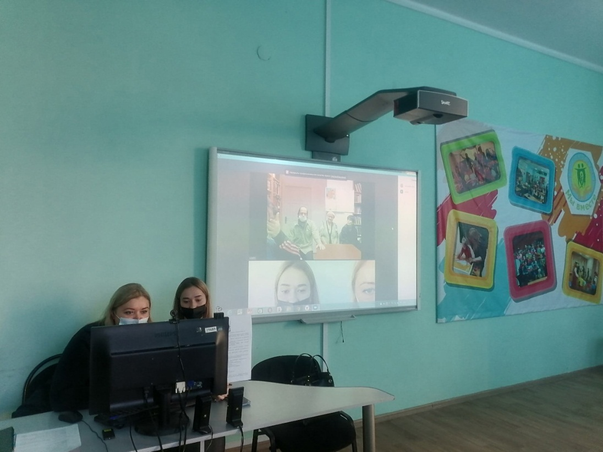
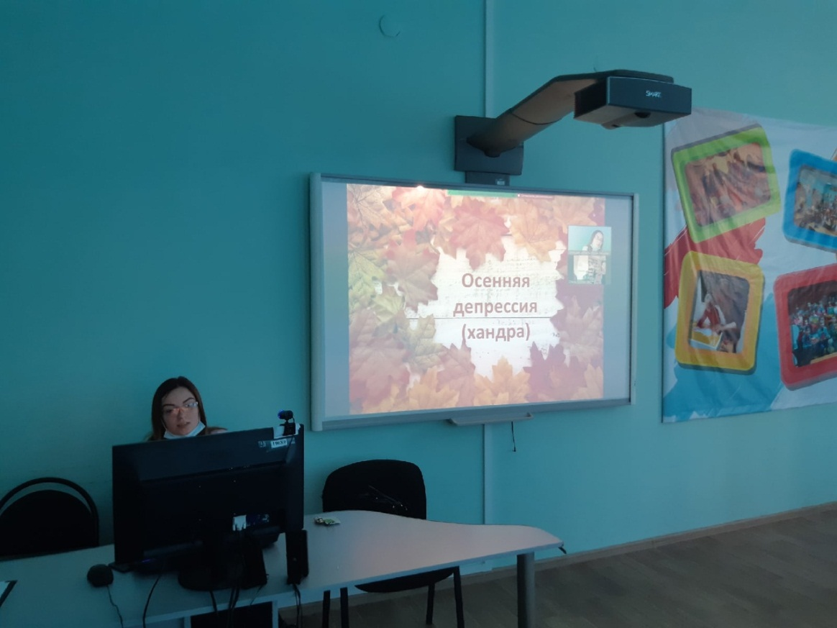
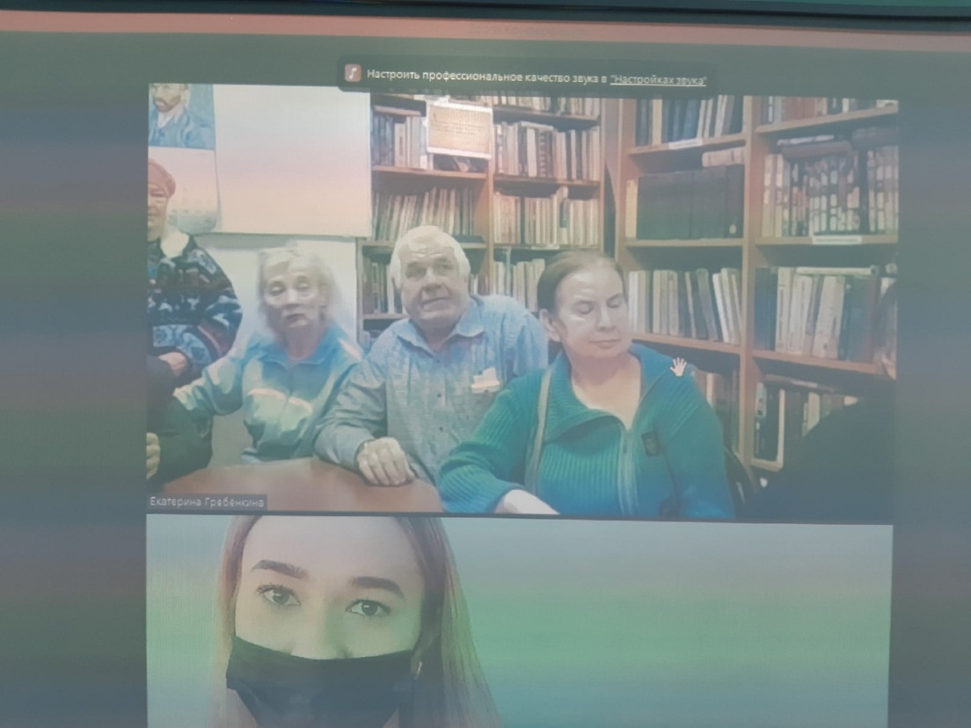

Slide 5
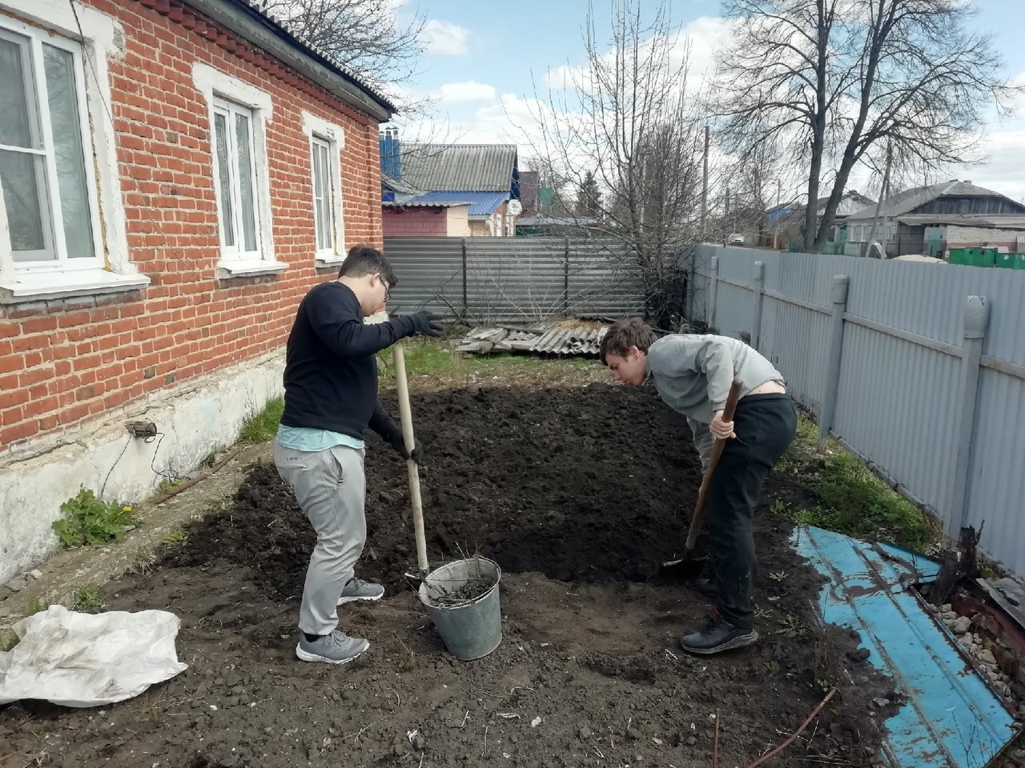
проект «Связь поколений»(помощь пожилым )

Slide 6
Экологическое волонтерство

Slide 7
Социальное волонтерство

Slide 8
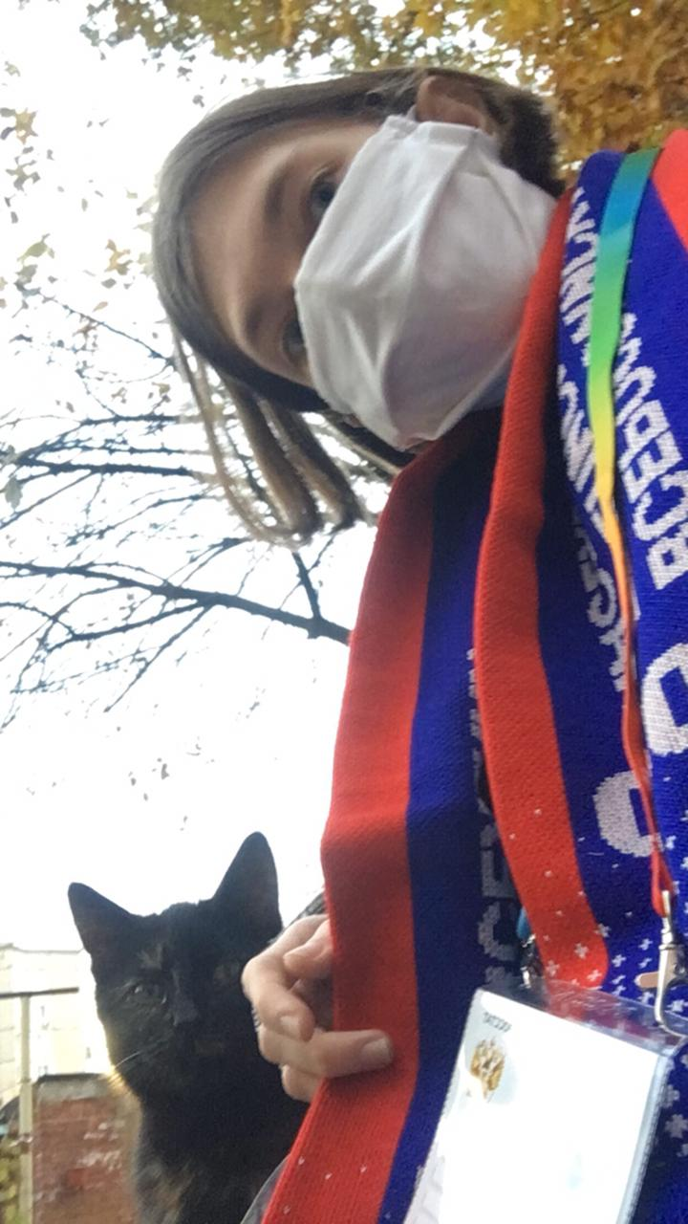
Волонтеры переписи

Slide 9
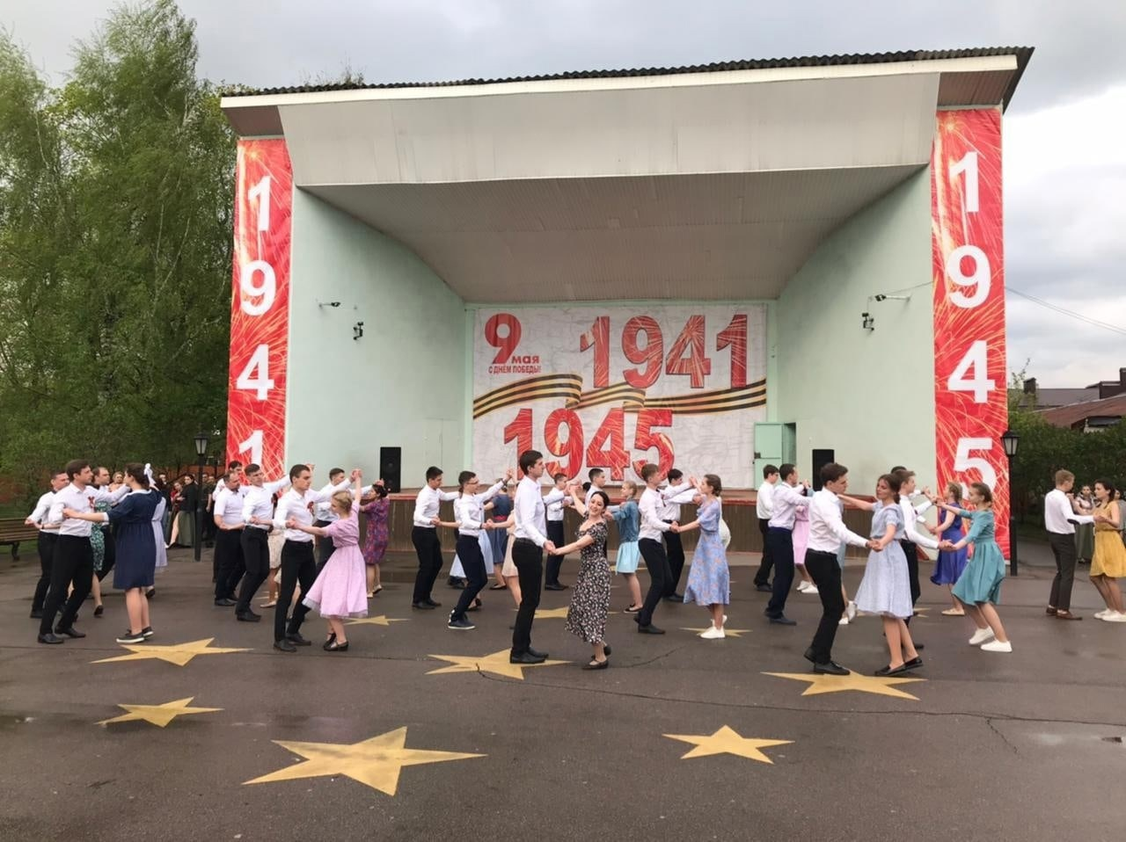
Патриотическое волонтерство

Slide 10
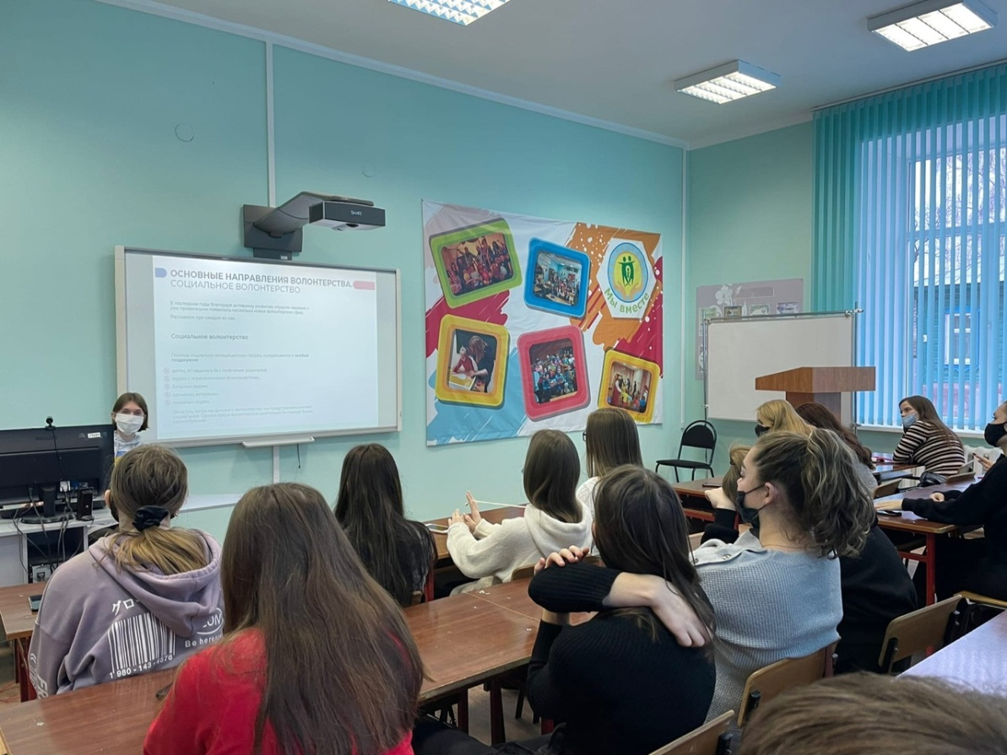
ПОСЛЫ СТУДЕНЧЕСКОГО ДОБРОВОЛЬЧЕСТВА

Slide 11
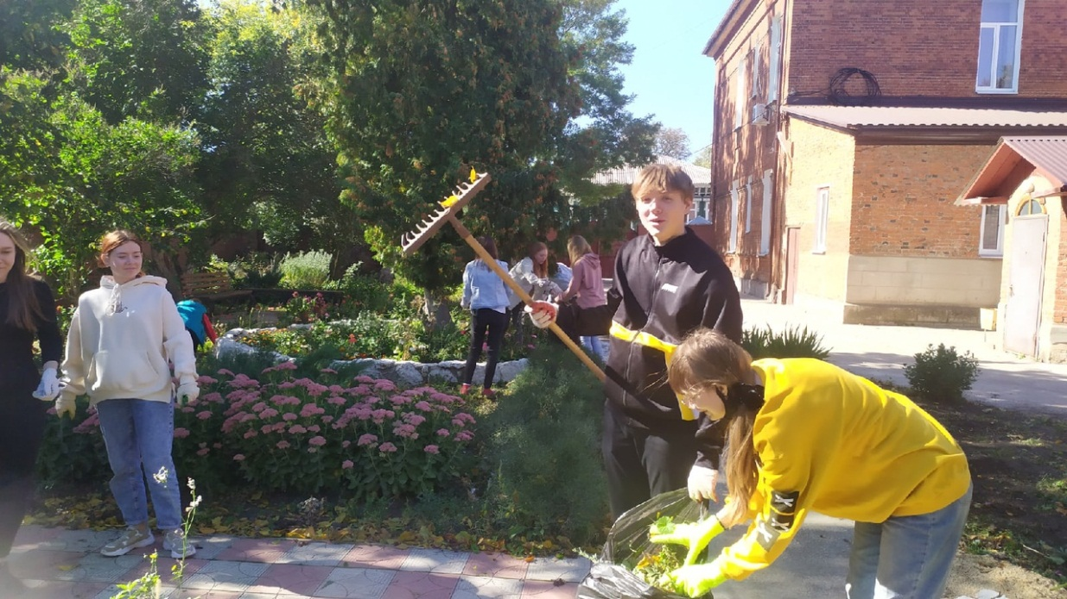
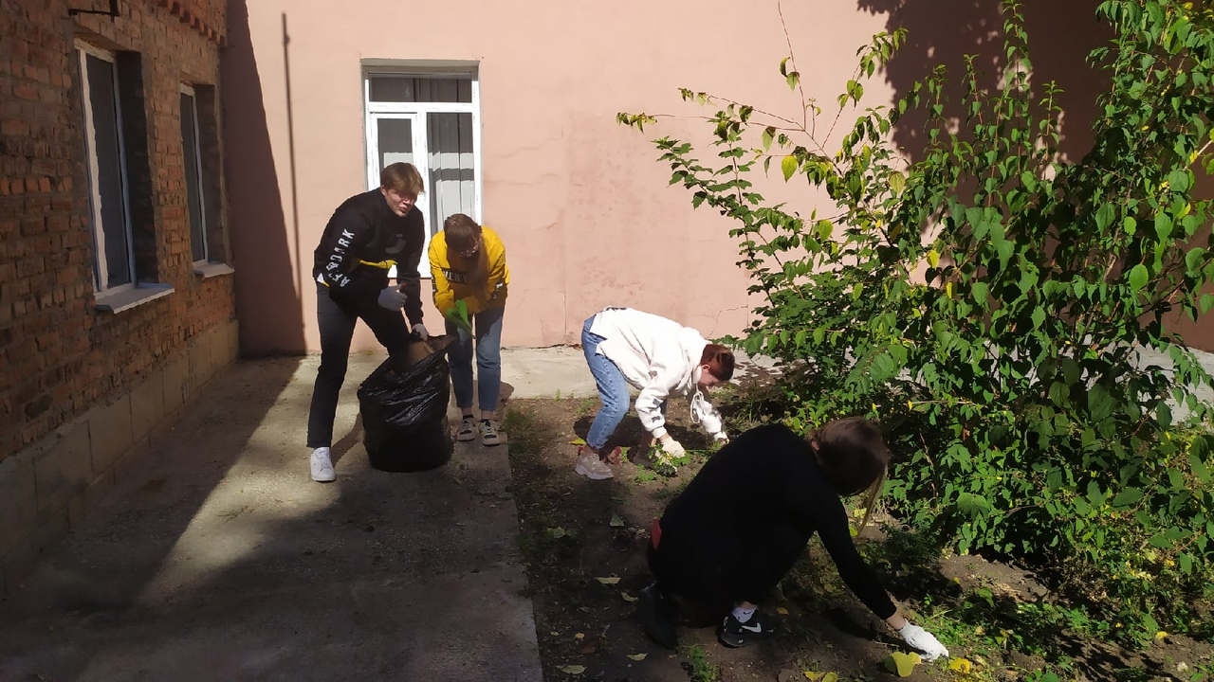
Экологическое волонтерство

Slide 12
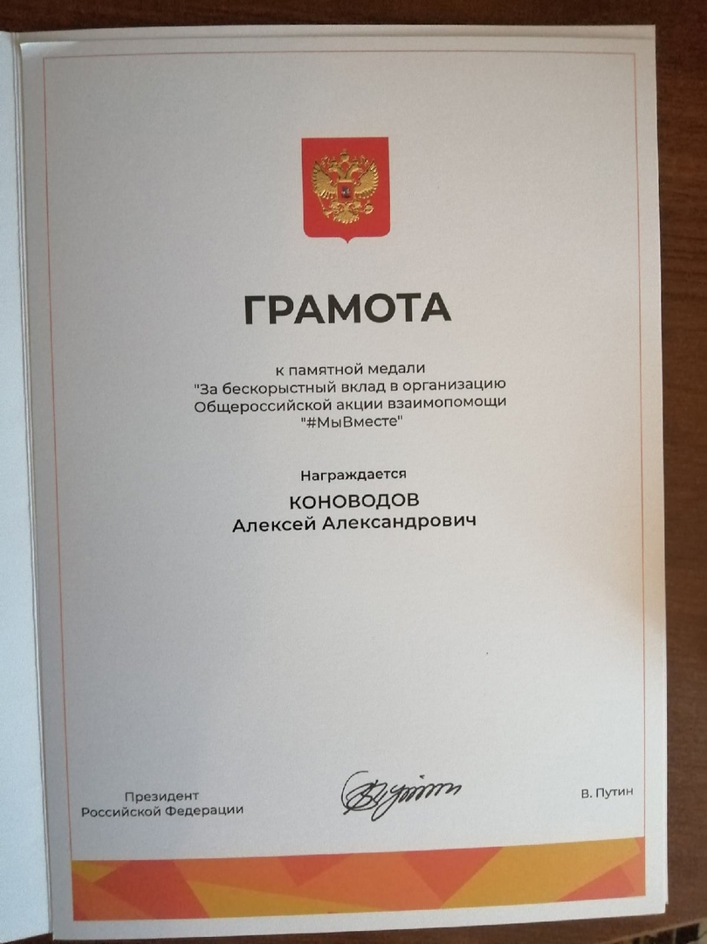
Студенты против КОВИДА

